Slide 1
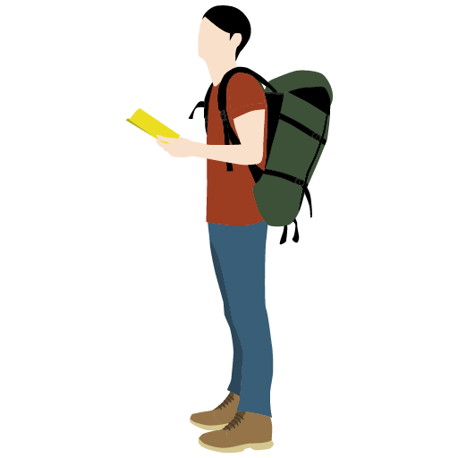
















旅先で身軽にガイドブックを！
●●大学図書館
←大学名を記載してください
電子書籍でよめる
地球の歩き方
学内ネットワークに接続または学認でサインインの上、
QRコードにアクセスしてください
←設定されている認証方法について記載してください
茨城
フィンランド
フランス
インドネシア
←地名や国旗はご購入タイトルから選んでください
国旗はなくても大丈夫ですが、あるとより見栄えします！
参照：国旗画像サイト
https://www.asahi-net.or.jp/~yq3t-hruc/index.html
QR
QR
QR
QR
オーストラリア
チェコ ポーランド スロヴァキア
ベトナム
イギリス
QR
QR
QR
QR
←各コンテンツの詳細画面URLをQR化して貼り付け
ニュージーランド
スペイン
インド
ニューヨーク
QR
QR
QR
QR
ほかにも計●冊あります！電子図書館にアクセスの上、
「地球の歩き方」で検索してみてください！
←合計冊数を記載してください

